Slide 1
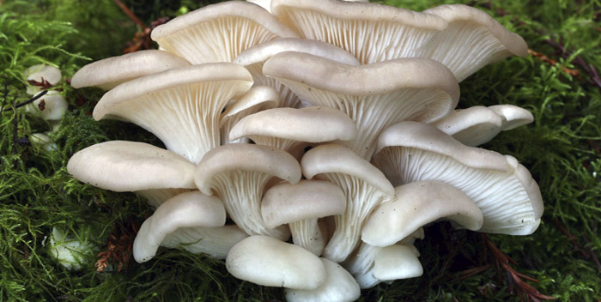
Министерство образования, науки и молодежной политики Краснодарского края
ГБПОУ КК «Брюховецкий аграрный колледж»
Грибная ферма
КФХ «Кубанская вешенка»
Глава КФХ – Депершмидт В.

Slide 2
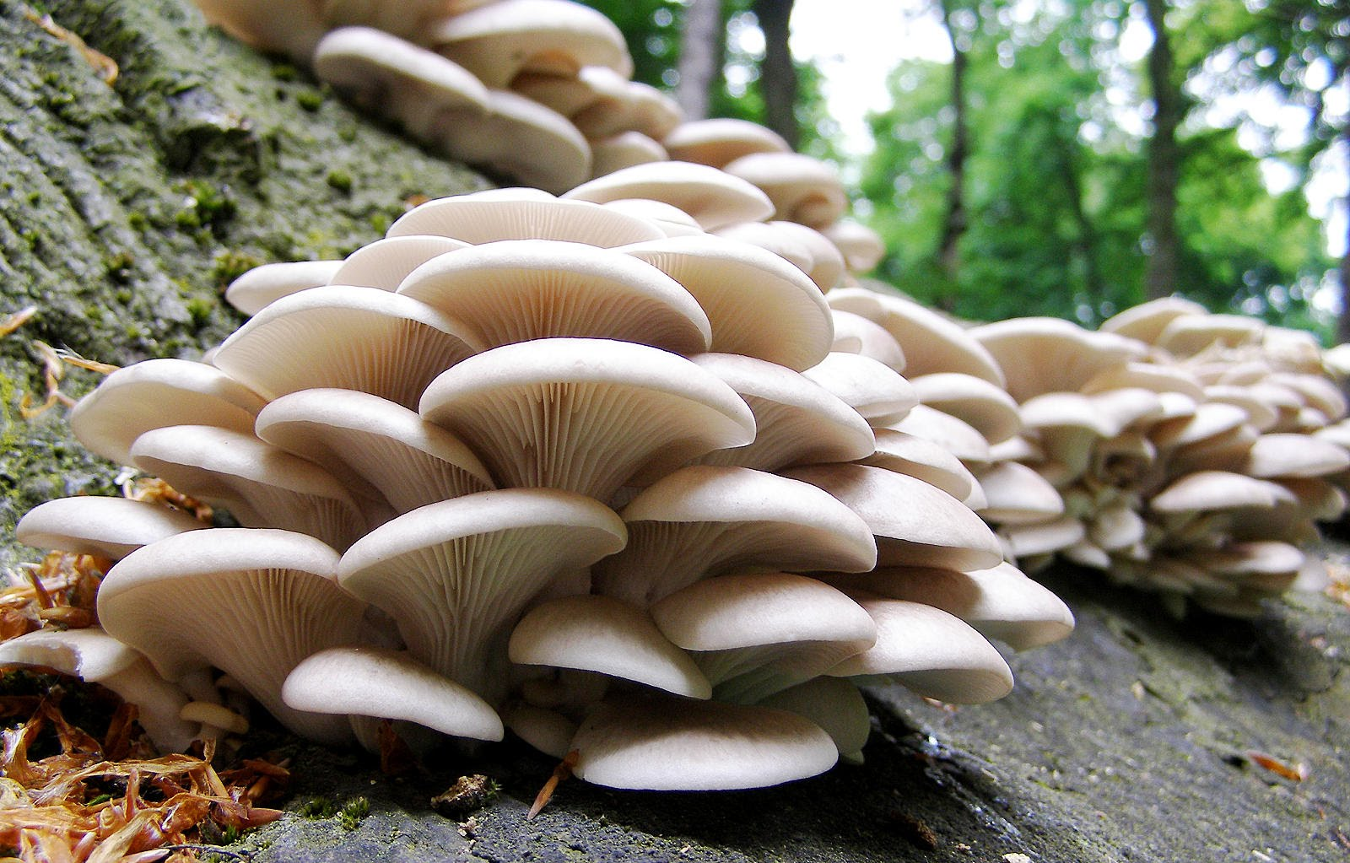
Цель проекта –
выращивание грибов
с целью повышения доли рынка отечественной продукции

Slide 3
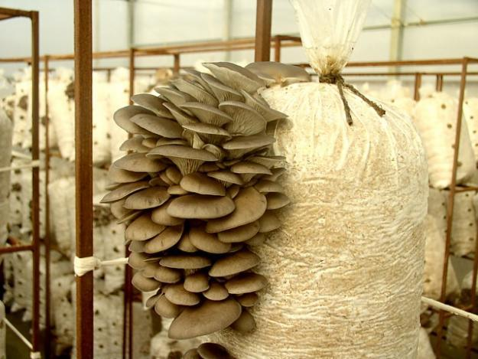
Описание КФХ «Кубанская вешенка»
Адрес | Станица Брюховецкая, микрорайон Северный, улица северная 8
Телефон | 89180180315
Электронная почта | vdthtushmidt@bk.ru
Численность персонала | 2 человека

Slide 4
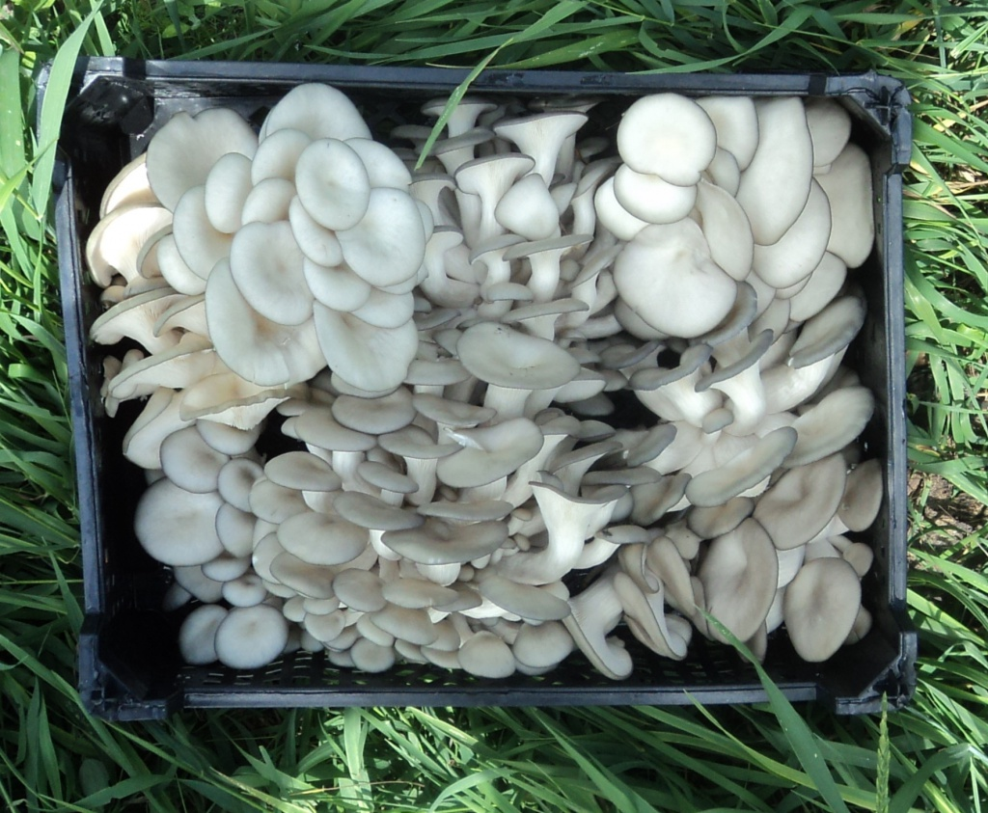
Маркетинг и сбыт продукции
Реализация в станице Брюховецкой:
-Мелкий опт в овощные магазины (11 шт.)
-Собственная торговая точка

Slide 5
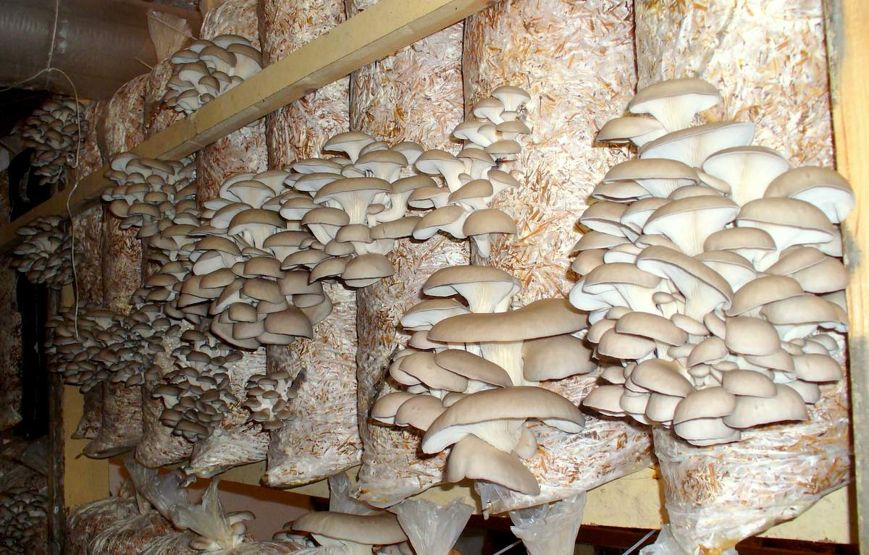
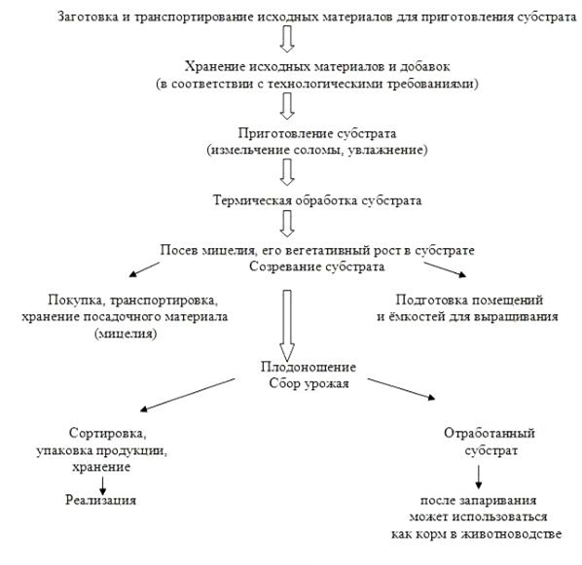
Производственный план

Slide 6
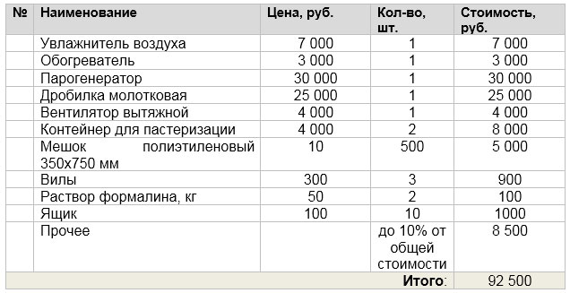
Производственное оборудование

Slide 7
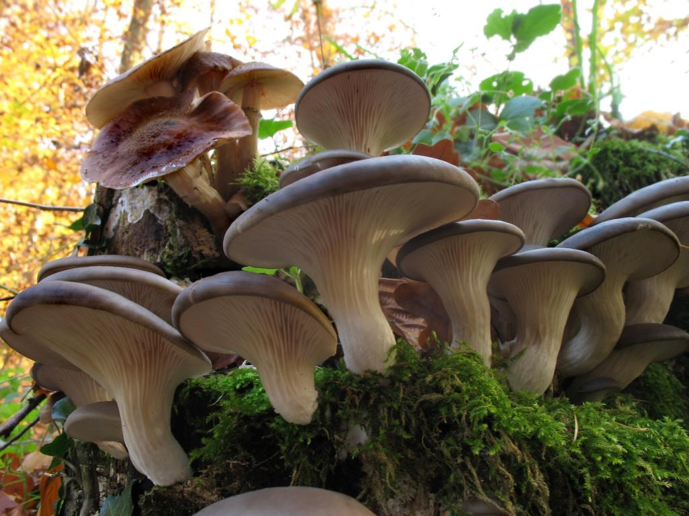
Организационный план
Работники | Заработная плата
Депершмидт В.В. | Сдельная оплата труда в зависимости от полученной прибыли, поделенная в равных долях между членами КФХ
Соболева В.В.

Slide 8
Финансовый план
Затраты
Доходы
№ | Наименование | Цена, тыс. руб.
1 | Закупка мицелия | 0,22
2 | Аренда торговой точки | 0,75
3 | Оформление сертификата качества | 1.7
4 | Строительство и обустройство теплицы | 100
5 | Закупка оборудования | 92.5
6 | Прочие расходы | 8.2
№ | Наименование | Тыс. руб.
1 | Выручка | 89,76
2 | Переменные затраты | 48
3 | Постоянные затраты | 7,6
4 | Налог ЕСХН (6%) | 5,386
5 | Чистая прибыль | 22,784

Slide 9
Показатели результативности
Уровень рентабельности - 69%
Срок окупаемости составит - 9 месяцев

Slide 10
Риски и гарантии
Риск | Вероятность наступления | Степень тяжести последствий | Меры по предотвращению
Слабая урожайность | Средняя | Средняя | Закупка мицелия у другого производителя, налаживание технологии производства, использование биодобавок
Временные и финансовые издержки вследствие отсутствия опыта грибоводства | Средняя | Средняя | Самостоятельное обучение, изучение специализированной литературы собственниками проекта, получение опыта по домашнему грибоводству до начала проекта, посещение грибных ферм для заимствования опыта
Непредвиденный выход из строя оборудования | Низкая | Средняя | Покупка оборудования с гарантией, соблюдение правил по эксплуатации
Рост конкуренции в регионе | Низкая | Низкая | Сохранение уровня цен ниже среднего, расширение ассортимента
Природный катаклизма, ЧС техногенного характера, пожар | Низкая | Низкая | Страхование имущества
Болезни и вредители вешенок | Средняя | Средняя | Чтобы избежать болезней у грибов, необходимо строго придерживаться технологии производства
Повышение цен на сырье и материалы | Средняя | Средняя | Необходимо увеличить объемы производства вешенок, подыскать новые технологии выращивания грибов.

